Slide 1

AUDIORECOGNIZER
Un sistema per riconoscere suoni di natura umana
Francesco Sasso
Christian Riefolo
Antonio Papeo
Ruggiero Zagaria

Slide 2
Introduzione
L’obiettivo di AUDIORECOGNIZER è riconoscere gli audio tra una serie di categorie su cui il sistema viene addestrato.
L’idea nasce dal voler implementare un sistema che riconosca suoni generati da esseri umani.

Slide 3
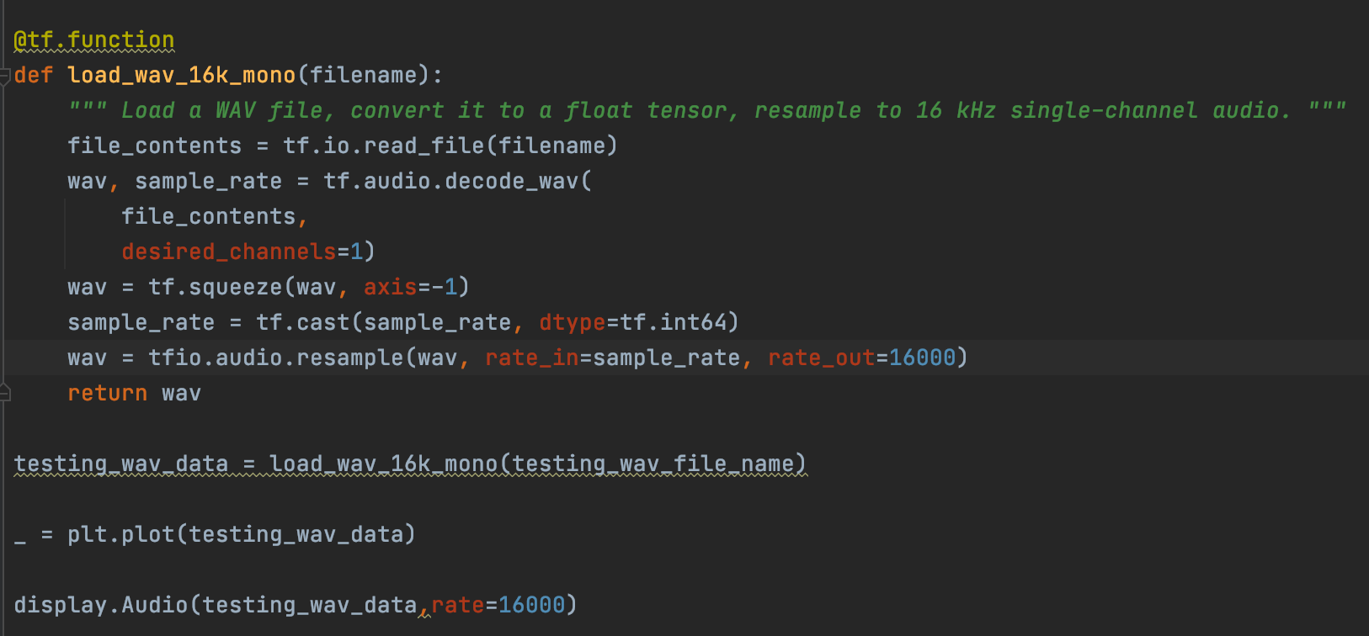
Tale Funzione verrà utilizzata dopo aver definito il modello ed aver inserito l’audio di cui si vuole effettuare il riconoscimento.
Essa permette di caricare il file appena immesso e di modificarne il sample rate, ovvero il numero di cicli in cui viene catturato l'audio (campionato) in un secondo, in modo da poterlo analizzare.

Slide 4
Possibili scenari d’uso
Nella fattispecie il sistema viene addestrato su suoni e rumori che indicano lo stato di salute di un individuo, ma ciò non toglie che per il modo con cui apprende il modello, si possa addestrare il sistema a riconoscere svariate tipologie di audio.

Slide 5
Aspetti implementativi
AUDIORECOGNIZER utilizza TensorFlow come libreria per l’apprendimento automatico e YAMNet come rete neurale pre-addestrata per riconoscere gli audio.
Nello specifico si occupa di estrarre le feature dagli stessi.
Ci si avvale, quindi, di:
Machine Learning
Intelligenza artificiale

Slide 6
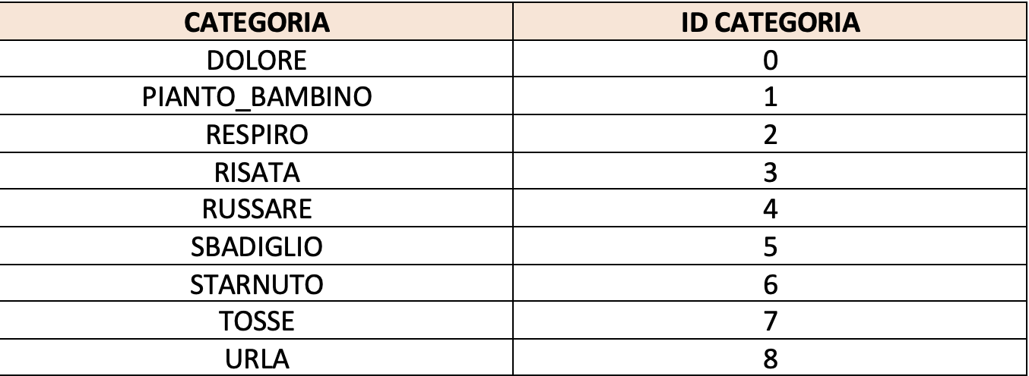
Il dataset
Il sistema sfrutta le feature estratte dai file audio, che si dividono in nove categorie alle quali è stato associato un id:

Slide 7
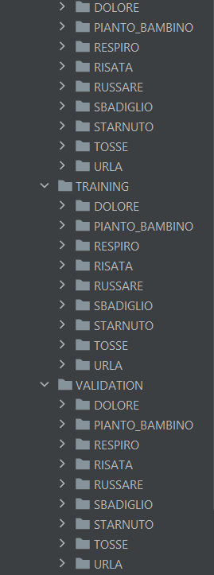
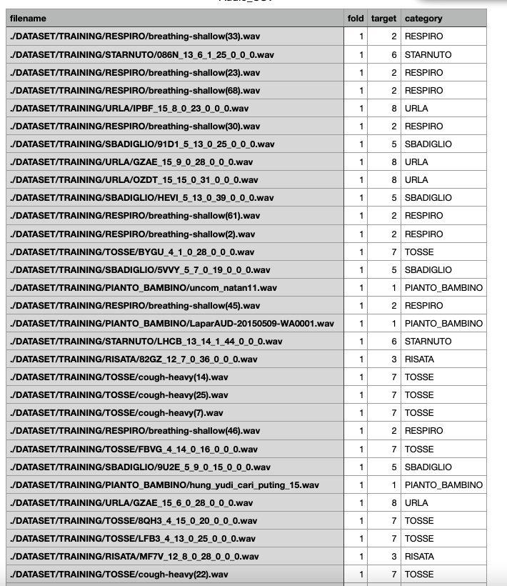

Slide 8
Suddivisione audio
TRAINING
DOLORE | PIANTO BAMBINO | RESPIRO | RISATA | RUSSARE | SBADIGLIO | STARNUTO | TOSSE | URLA
130 | 83 | 140 | 82 | 78 | 68 | 83 | 142 | 106
VALIDATION
DOLORE | PIANTO BAMBINO | RESPIRO | RISATA | RUSSARE | SBADIGLIO | STARNUTO | TOSSE | URLA
37 | 24 | 40 | 23 | 22 | 20 | 23 | 45 | 30
TEST
DOLORE | PIANTO BAMBINO | RESPIRO | RISATA | RUSSARE | SBADIGLIO | STARNUTO | TOSSE | URLA
18 | 12 | 20 | 11 | 11 | 9 | 12 | 22 | 15

Slide 9
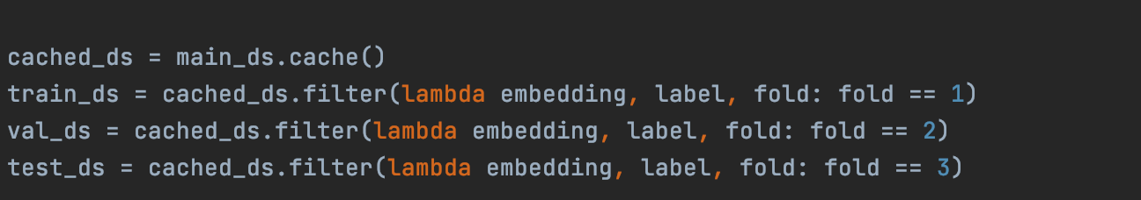
Divisione dei dati nella relativa fold:
Training → 1
Validation → 2
Test → 3

Slide 10
Aspetti tecnici
E’ fondamentale che si utilizzino audio con le giuste caratteristiche, ovvero con canale mono a 16 kHz, infatti al processamento di ogni file viene anteposta una fase di conversione. Successivamente grazie all’utilizzo di un file CSV e della libreria «pandas» viene creata una struttura contenente tutti i dati utili, sfruttando le diverse categorie in cui sono stati divisi i dati.

Slide 11
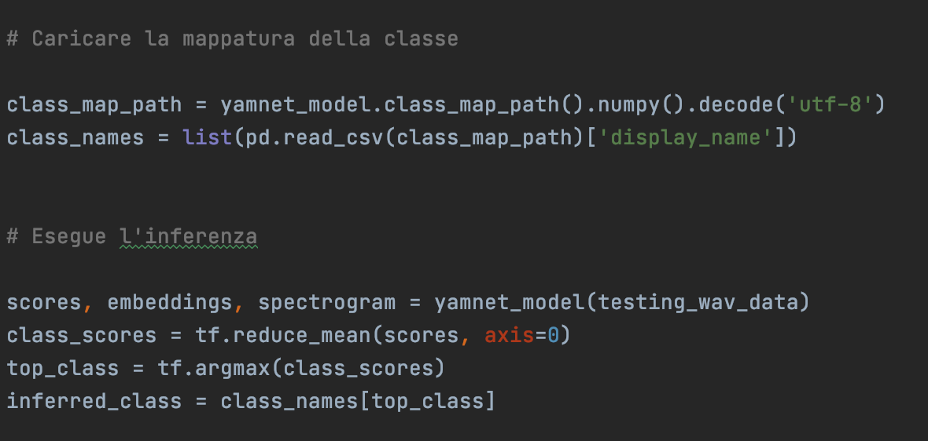
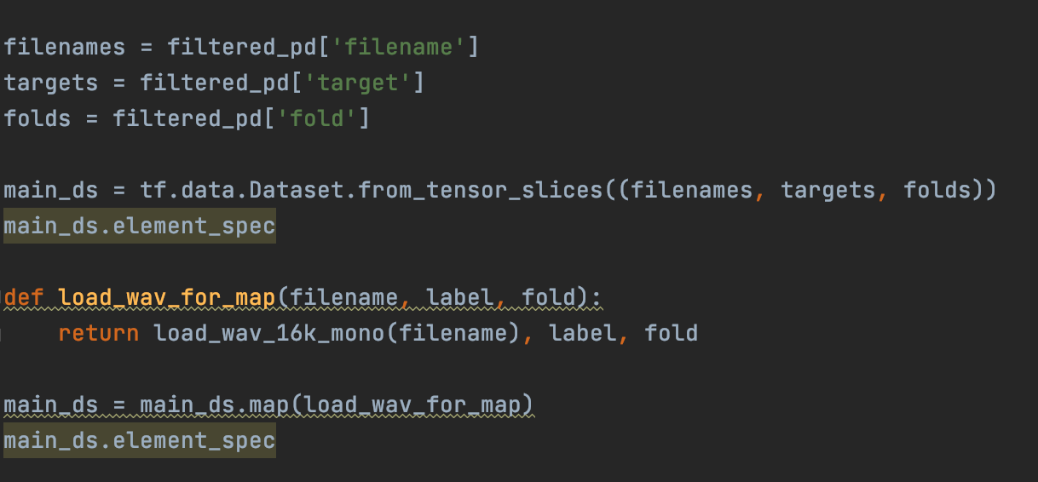
Mappiamo la classe audio secondo una decodifica UTF-8 ed effettuiamo l’inferenza sull’audio inserito in input.
Effettuiamo l’incorporamento dei dati

Slide 12
Valutazione delle classi
CLASSI | ACCURATEZZA | VAL_LOSS
DOLORE | 0,67 | 1,81
PIANTO_BAMBINO | 0,67 | 1,83
RESPIRO | 0,68 | 1,78
RISATA | 0,68 | 1,76
RUSSARE | 0,65 | 1,75
SBADIGLIO | 0,66 | 1,78
STARNUTO | 0,68 | 1,84
TOSSE | 0,66 | 1,80
URLA | 0,66 | 1,80

Slide 13
Funzionamento
Il sistema mette insieme tutte le componenti fondamentali tra TensorFlow, YAMNet e il dataset per addestrare un modello. Questo è responsabile dell’apprendimento del sistema.
L’accuratezza del riconoscimento è fortemente dipendente dalla grandezza del dataset su cui viene addestrato.

Slide 14

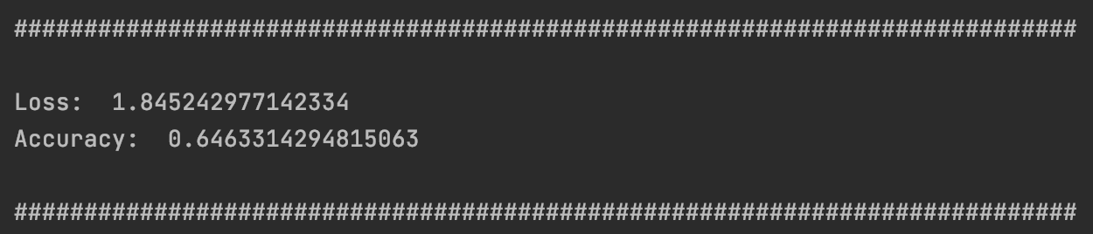
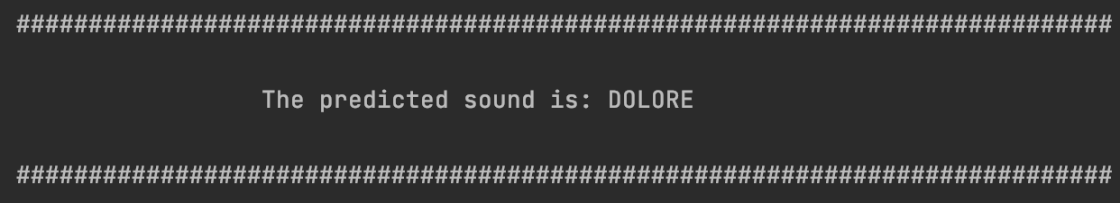
ESEMPIO CASO D’USO
Inserendo un audio all’interno del programma è possibile verificare la categoria del suono.
Audio inserito :
Successivamente dopo aver inserito l’audio in input esso viene campionato a 16khz con canale mono
ed un intervallo [-1.0,1.0].
AudioRecognizer analizzerà il file inserito e lo confronterà con i valori con il quale è stato allenato
all’interno del dataset e restituirà i valori: Accuratezza e Val_loss
E restituirà anche il nome della categoria predetta

Slide 15
Menzioni
Tutti gli audio utilizzati per le fasi di training, validation e test derivano da ulteriori dataset presenti sulla rete. In particolar modo sono stati fondamentali i seguenti dataset:
ESC-50
Mixkit
Soundbank
Coswara
Mendeley
VIVAE
Non-Vocalization-Dataset

Slide 16
Organizzazione Progetto
L’organizzazione del progetto è avvenuta tramite l’applicativo Microsoft Teams, il
quale ci ha permesso di lavorare in gruppo per l’intera fase di progetto nonostante le distanze di abitazioni.
Per la condivisione del progetto abbiamo sfruttato github il quale ci ha permesso di collaborare in maniera omogenea al progetto.
Per la comunicazione giornaliera su idee di progetto e sull’avanzamento delle varie
fasi è stata utilizzata la piattaforma Whatsapp mobile.
Come IDE per lo sviluppo del codice abbiamo scelto Intellij Idea vista la sua ottima
implementazione con github il che ci permetteva un lavoro più semplice ed
efficiente.

Slide 17
GRAZIE PER L’ATTENZIONE
LINK REPOSITORY
https://github.com/AntonioPapeo6/ProgSysAg

